Slide 1
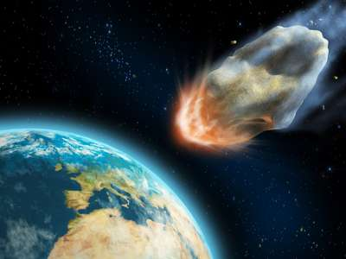
Extinções em massa
Joana Garcia nº13 12ºB
Liliana Santos nº16 12ºB
Professora Elvira Monteiro
Para a disciplina de Geologia

Slide 2
O que é uma extinção em massa?
Extinções em massa
A definição de uma extinção em massa varia de autor para autor podendo assumir a definição de um fenómeno que afecta grande variedade de taxones em vastas ares geográficas num tempo geológico relativamente curto
Extinção Catastróficas
Extinção por etapas
≠

Slide 3
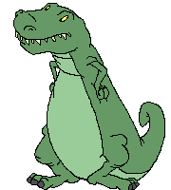
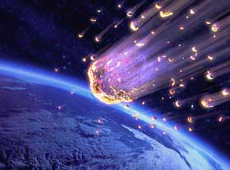
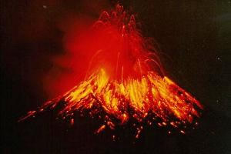
Causas de extinções em massa
Margens Continentais
Origem extraterrestre
Origem terrestre
Radiação cósmica
→ Intensa actividade vulcânica
Fig1- Impacto Meteorítico
Fig2- Erupção Vulcânica

Slide 4
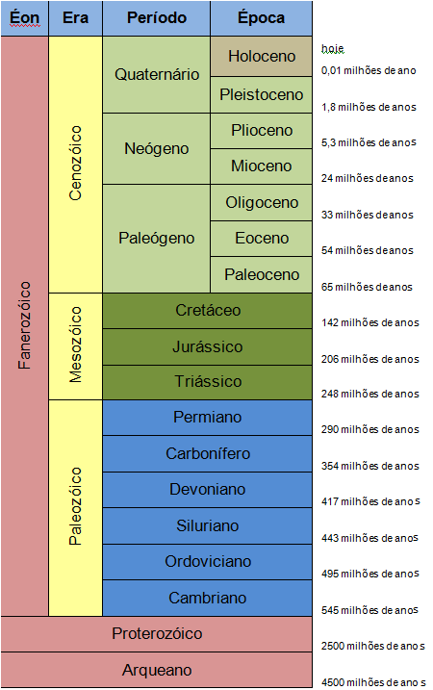
Escala do Tempo Geológico
Extinções em massa
Escala de tempo geológico representa a linha do tempo desde o presente até a formação da Terra, dividida em éons, eras, períodos e épocas, que se baseiam nos grandes eventos geológicos da história do planeta.
Fig3- Tabela cronostratigráfica

Slide 5
Extinções em massa
Aparecimento dos 1ºs animais com concha
-4600 ma
-4000 ma
-2000 ma
-550 ma
Formação da Terra
Aparecimento de vida nos oceanos
Aparecimento do oxigénio na atmosfera
Grandes extinções
Paleozoico
Mesozoico
Cenozoico

Slide 6
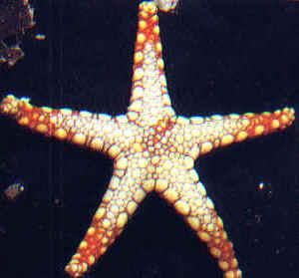
Extinção Câmbrica
Extinções em massa
Durante o Câmbrico, o globo estava coberto de espécies unicamente marinhas, após uma catastrófica extinção global , um grande número de espécies desapareceu, como os equinodermes, os braquiópodes e os conodontes.
Fig4- Estrela-do-mar (exemplo de um equinoderme)

Slide 7
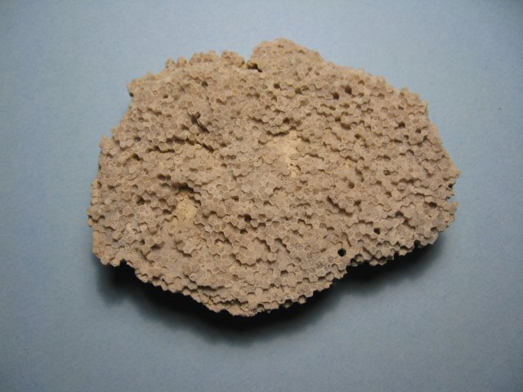
Extinção Devónica
Extinções em massa
No Devónico surgiram os primeiros tubarões, peixes vertebrados e amonites.
A grande Extinção Devónica afectou maioritariamente a vida nos oceanos, tendo ainda um pequeno impacto na flora terrestre.
Pensa-se que cerca de 70% dos invertebrados marinhos tenham desaparecido por completo.
Fig5- Coral Fóssil

Slide 8
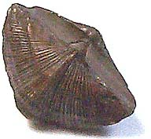
Extinção Ordovícica
Extinções em massa
O Ordovícico foi um Período de enorme diversificação. Esta grande extinção é normalmente classificada como a terceira mais devastadora Extinção do Tempo Geológico. Durante este período, foram extintas cerca de 40% das espécies então existentes, sendo que as famílias mais afectadas foram os Graquiópodes
Fig6- Graquiópode

Slide 9
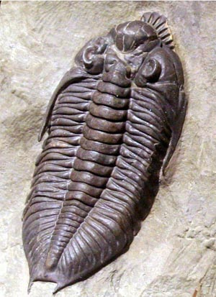
Extinção Pérmica
Extinções em massa
Dava-se nesta altura a formação do super continente Pangea, o que fez crescer exponencialmente o número de espécies terrestres.
Esta foi a maior extinção registada na História do nosso Planeta. Cerca de 90 a 95% das espécies marinhas foram extintas incluindo as famosas trilobites
Fig7- Trilobite Fossil

Slide 10
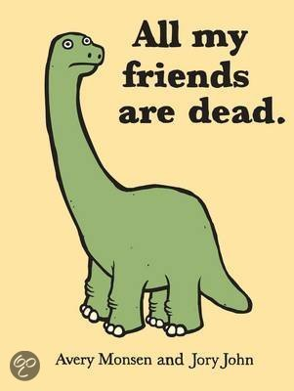
Final do Mesozóico
Extinções em massa
Uma das mais espectaculares crises biológicas ocorreu no final do Mesozóico (Cretácico) onde ocorreu uma extinção de cerca de 70% das formas de vida existentes nessa altura na Terra, incluindo o desaparecimento definitivo dos dinossauros. Esta crise ao nível da biosfera carece ainda de explicação gerando uma grande controvérsia na comunidade cientifica.
Fig8- Ilustração

Slide 11
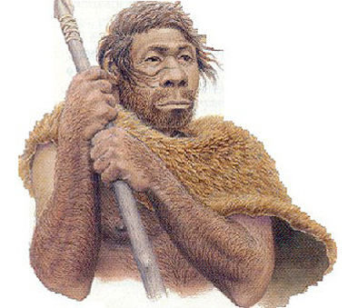
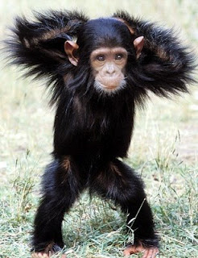
Cenozóico - Mioceno
Extinções em massa
Ocorre separação entre:
Linha dos Hominideos
Linha Evolutiva dos grandes macacos africanos
Fig9- Homo sapiens
Fig10- Macaco Africano

Slide 12
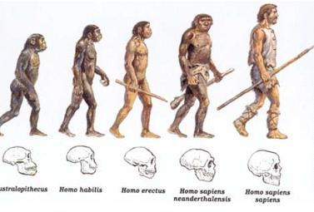
Cenozóico - Plioceno
Extinções em massa
À cerca de 4 ou 5 milhões de anos surge uma surpreendente diversidade de hominideos denominados Australopithecus, um longo percurso evolutivo terão conduziu ao aparecimento do Homem moderno (Homo sapiens sapiens).
Fig11- Linha Evolutiva

Slide 13
Bibliografia
Extinções em massa
http://www.slideshare.net/catir/histria-da-terra-e-da-vida
http://pt.wikipedia.org/wiki/Extin%C3%A7%C3%A3o_em_massa
http://www2.fc.unesp.br/lapalma/bio%20aula%2009.pdf
http://www2.igc.usp.br/replicas/colecoes/images/r_braquiopode2.jpg
http://pt.wikipedia.org/wiki/Escala_de_tempo_geol%C3%B3gico
http://www.youtube.com/watch?v=e0SuBWQu7G8

